Slide 1
ЗАБОЛЕВАНИЯ
ОРГАНОВ ДЫХАНИЯ

Slide 2
ДЫХАНИЕМ-
Называют обмен газов между клетками и окружающей средой. У человека газообмен состоит из четырех этапов:
1.Обмен газов между воздушной средой и легкими;
2.Обмен газов между легкими кровью;
3.Транспортировка газов кровью;
4.Газообмен в тканях.

Slide 3
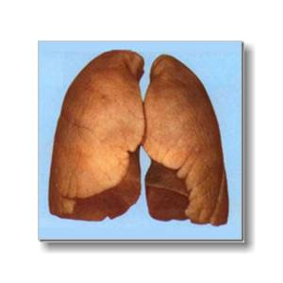
Органы дыхания!

Slide 4
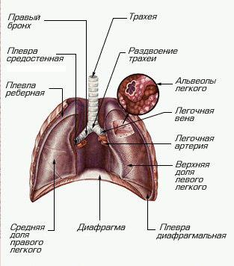
Строение легких:

Slide 5
1.Ринит (острый; хронический) 2.Гайморит 3.Ангина 4.Тонзиллит(острый; хронический) 5. Ларенгит 6.Трохеит
Заболевание дыхательной системы:

Slide 6
7.Бронхит(острый; хронический) 8.Бронхиальная астма 9.Пневмания 10.Плеврит 11.Туберкулёз 12.Эмфизема легких 13.Рак легких

Slide 7
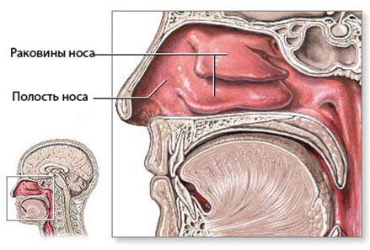
РИНИТ: Воспаление слизистой оболочки носа в результате охлаждения, инфекции, аллергии

Slide 8
ГАЙМОРИТ : воспаление слизистой оболочки или костных стенок верхнечелюстной (гайморовой) пазухе, часть возникает как осложнение гриппа . Симптомы: боль в области пораженной пазухи, заложенность соответствующей половины носа, слизистой или гнойные выделения из носа.

Slide 9
АНГИНА: острое инфекционное заболевание ,характеризующееся воспалением небных миндалин. Возбудители стрепто- и стафилококки. Боль в горле при глотании, повышение температуры тела. Возможны местные (абсцесс) и общие (поражение суставов, сердца, почек и т.д)осложнения.

Slide 10
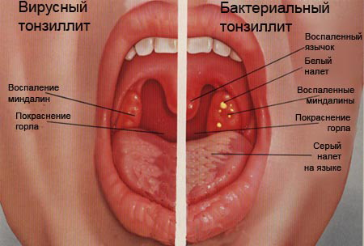
Тонзиллит (острый ; хронический)

Slide 11
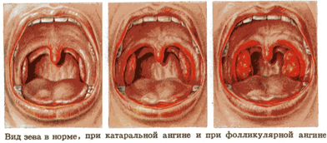
АНГИНА

Slide 12
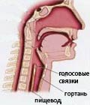
Ларингит

Slide 13
Бронхит(острый; хронический): заболевания органов дыхания с поражением стенки бронхов. Различают бронхит острый и хронический. Признаки: кашель с мокротой, повышение температуры, отдышка. Основные причины: инфекции, профессиональные вредности, курение, охлаждение

Slide 14
Бронхиальная астма: аллергическое заболевание, проявляющееся с признаками удушья, с резко затрудненным выдохом, свистящими хрипами в результате сужения просвета мелких бронхов.

Slide 15
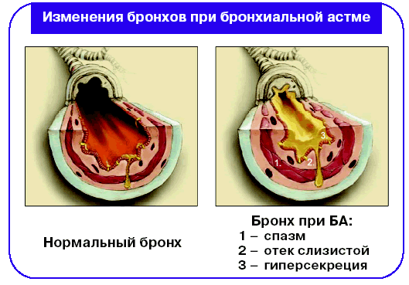

Slide 16
Плеврит: воспаление плевры при туберкулезе, пневмонии, ревматизме и других заболеваниях . Признаки: боль в грудной клетке, связанная с дыханием, кашель, повышение температуры, одышка

Slide 17
Туберкулез: инфекционное заболевание, вызываемое туберкулезной микобактерией. В пораженных органах (легкие, лимфатические узлы, кожа, кости, почки, кишечник и др.) развиваются мелкие бугорки со склонностью к распаду. Основной источник— больной туберкулезом легких, выделяющий мокроту с микобактериями туберкулеза. Лечение (противотуберкулезные препараты в сочетании с гигиеническим режимом, при необходимости — с операцией) длительное. В Российской Федерации создана сеть специальных противотуберкулезных диспансеров, больниц, санаториев.

Slide 18
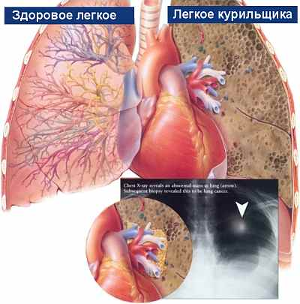
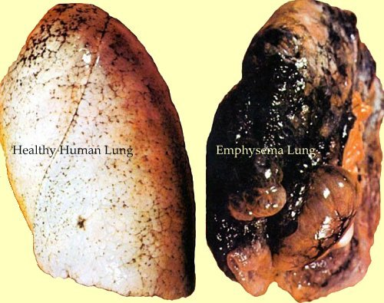
Рак легких:

Slide 19
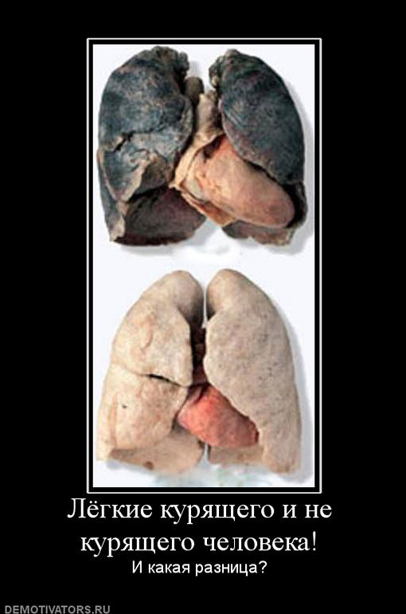

Slide 20
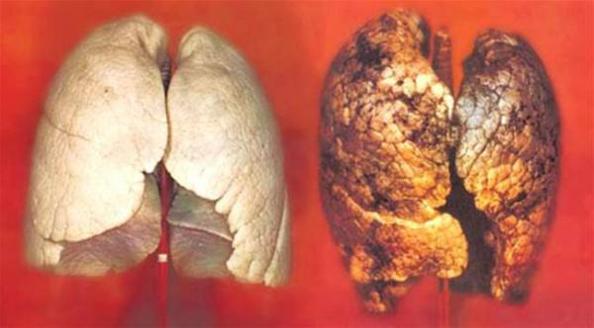
ЛЕГКИЕ КУРИЛЬЩИКА!

Slide 21
